Slide 1
线性结构 习题

Slide 2
本节重点
复习要点
单项选择题
综合应用题
<number>/32

Slide 3
线性表-复习要点（1）
1.线性表的概念
  线性表的定义和特点
  线性表的基本操作
2.线性表的存储表示
  顺序表的定义及基本运算的实现
  单链表的定义及基本运算的实现
3.线性表的特殊链接表示
  循环链表的特殊遍历方式
  双向链表的方向性
<number>/32

Slide 4
线性表-复习要点（2）
4.线性表的应用（1）
  在一维数组上的算法，如原地逆置、非零元素压缩、成块元素移动等。
  在一维数组上的递归算法，如求和平均值等。
  在顺序表上的查找、插入、删除、合并、求交等算法及性能分析。
  在单链表上的迭代求解算法及性能，包括统计链表结点个数、在链表中寻找与给定值x匹配的结点、在链表中寻找第i个结点、链表逆转等。
<number>/32

Slide 5
线性表-复习要点（3）
4.线性表的应用（2）
  带表头结点的单链表上的迭代算法，包括统计链表结点个数、在链表中寻找与给定值x匹配的结点、在链表中寻找第i个结点、两个有序链表的合并等。
  单链表的递归算法，包括统计链表结点个数、在链表中寻找与给定值x匹配的结点、在链表中寻找第i个结点、求链表各结点值的和、平均值等。
  循环链表的迭代算法、双向链表的迭代算法。
5.多项式的建立，两个多项式的相加，两个多项式的相乘算法
<number>/32

Slide 6
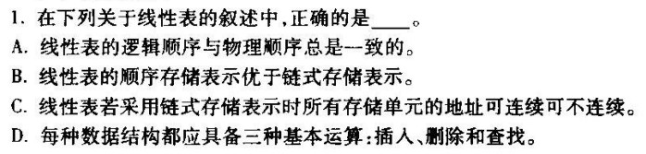
单项选择题
<number>/32

Slide 7

单项选择题
<number>/32

Slide 8
单项选择题
<number>/32

Slide 9
单项选择题
<number>/32

Slide 10

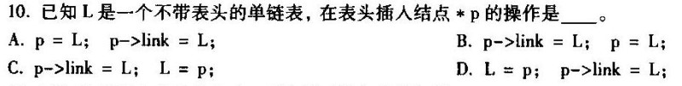
单项选择题
<number>/32

Slide 11
单项选择题
例11 若在长度为n的顺序表的表尾插入一个新元素的渐 进时间复杂度是（ ）。
A.O(n) B.O(1) C.O(n²) D.O(log₂n)
【解答】B。在有n个元素的顺序表的表尾插入一个新元素，可直接在表的第n+1个位置插入，渐进时间复杂度为O(1)。
<number>/32

Slide 12
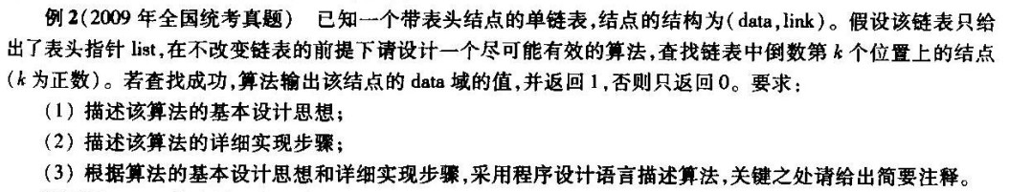
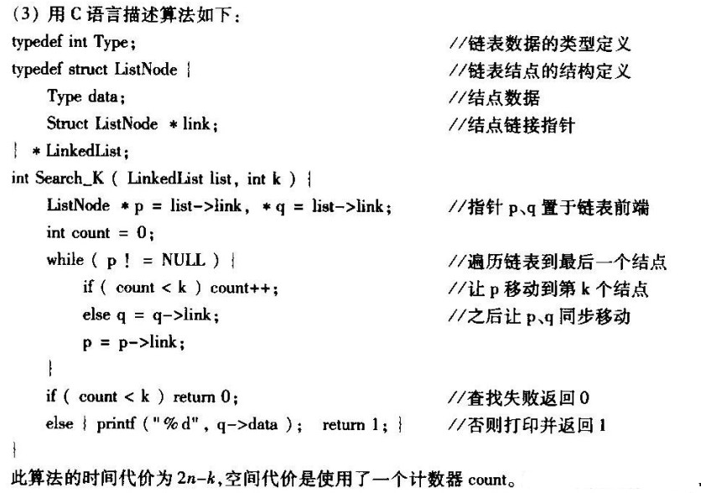
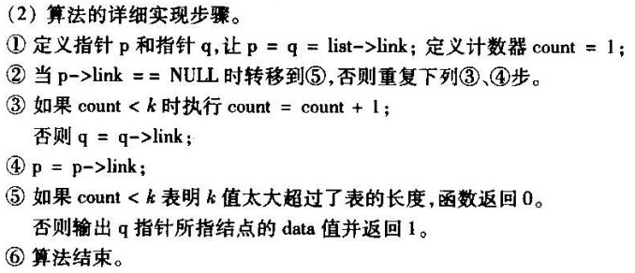
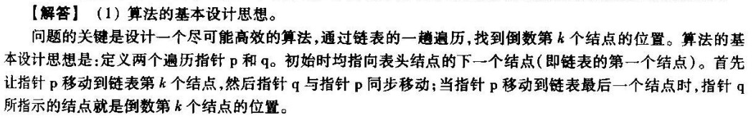
综合应用题
此题还有其他做法
<number>/32

Slide 13
复习要点（1）
1.栈的定义及特点
  栈的定义、栈顶与栈底概念
  栈的基本运算，包括进栈、出栈、判空栈、置空栈等
2.栈的存储表示
  顺序栈的实现及基本操作
  链式栈的实现及基本操作
3.队列的定义及特点
  队列的定义、先进先出特点
  队列的基本运算，包括进队、出队、判队空、置空队
<number>/32

Slide 14
复习要点（2）
4.队列的存储表示
  队列的顺序存储及基本操作
  队列的链式存储及基本操作
5.栈的应用
  栈在递归过程中作为工作栈的使用，栈在表达式计算中从中缀表示转后缀表示，栈在括号配对中的应用，栈在数制转换中的应用
  双栈共用一个数组的进栈、退栈、置空栈算法及栈满、栈空条件，使用两个栈模拟一个队列时的进队列和出队列算法。
<number>/32

Slide 15
复习要点（3）
6.队列的应用
  队列在分层处理中的使用，包括二叉树、树、图等 层次遍历过程中的使用
  队列在对数据循环处理过程中的使用，例如约瑟夫问题、归并排序
  队列在调度算法中的使用
<number>/32

Slide 16
单项选择题
例1 为解决计算机主机与打印机之间速度不匹配的问题，通常设置一个打印数据缓冲区。主机将要打印输出的数据依次写入缓冲区，而打印机则依次从该缓冲区中取出数据，该缓冲区的逻辑结构应该是（ ）。
A、栈 B、队列
C、树 D、图
【解答】 B。通常用于输入输出的缓冲区都是采用先入先出的队列。
<number>/32

Slide 17
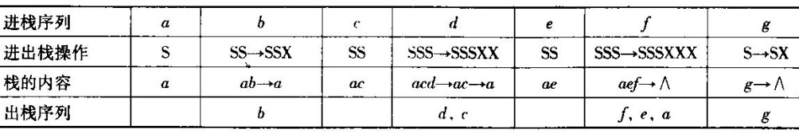
单项选择题
例2 设栈S和队列Q的初始状态都为空，元素a,b,c,d,e,f,g依次进入栈S.如果每个元素出栈后立即进入队列Q，且7个元素出队的顺序为b,d,c,f,e,a,g,则栈S的容量至少是__;
A.1 B.2
C.3 D.4
【解答】C。队列的特点是先进先出，出队顺序和入队顺序一致，即与出栈顺序一致。如果用S表示进栈，用X表示出栈，则进栈/出栈序列为下图。由图知，栈中最多时有3个元素，所以栈的容量最少为3。
<number>/32

Slide 18
单项选择题
例3 假设一个循环队列Q[maxSize]的队头指针为front，队尾指针为rear，队列的最大容量为maxSize，除此之外，该队列再没有其他数据成员，则该队列的队满条件是__。
A . Q.front == Q.rear
B. Q.front+Q.rear >= maxSize
C. Q.front == (Q.rear+1) % maxSize
D. Q.rear == (Q.front+1) % maxSize
【解答】C。既然不能附加任何其他数据成员，只能采用牺牲一个队列元素的整除取余的方式区分队空和队满的条件，因此选项C是合理的，选项A是判断队列是否为空的条件，其他都是干扰项。
<number>/32

Slide 19
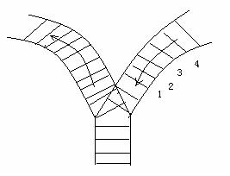
综合应用题
例1 铁路进行列车调度时，常把站台设计成栈式结构的站台，如右图所示。试问：
（1）设有编号为1，2，3，4，5，6的六辆车，顺序开入栈式结构的站台，则可能的出栈序列有多少种？
（2）若进站的六辆列车顺序如上所述，那么是否能够得到435612，325641，154623和135426的出站序列，如果不能，说明为什么不能；如果能，说明如何得到（即写出“进站”或“出站”的序列）。
<number>/32

Slide 20
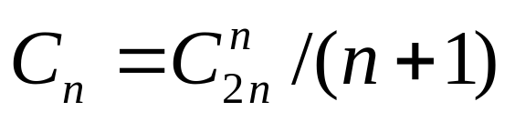
综合应用题
编号大的车开出后，编号比其小的车反序开出，即编号大的车开出后，编号比其小的车只能由大到小依次开出（中间可以插入编号更大的车，但此车后面编号比其小的车也要遵守此规则）
出栈序列种数：
当n=4时 C_{n}=14
出栈序列：4321
3421，3241，3214
2431，2341，2314，2143，2134
1432，1342，1324，1243，1234
<number>/32

Slide 21
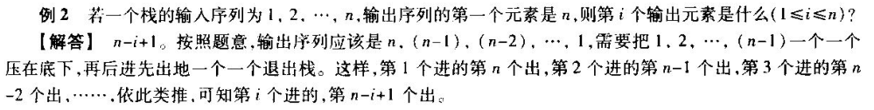
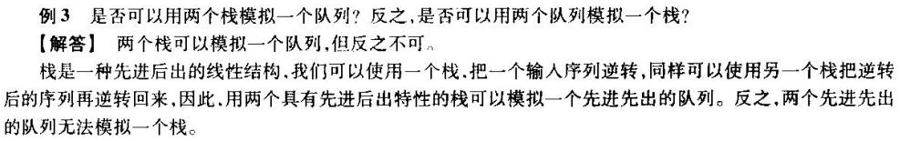
综合应用题
<number>/32

Slide 22
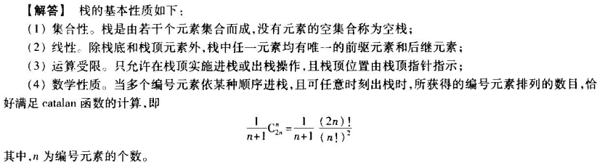
综合应用题
例4 请综述栈的基本性质。
<number>/32

Slide 23
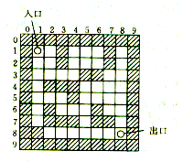
综合应用题
例5 迷宫求解
思想:
使用栈记录走过的路径
若当前位置不通，标记该位置，退栈，寻找新路径
若当前位置通，进栈，寻找新路径
<number>/32

Slide 24
迷宫算法描述
设入口位置为当前位置；
do {
若当前位置可通，则将当前位置进栈；
若该位置是出口位置，则成功；
否则置当前位置的东邻方块为新的当前位置；
否则，
若栈不空且栈顶位置上有其他方向未经探索，则置当前位置的下一相邻方块为新的当前位置。
若栈不空且栈顶位置的四周都不通，则栈顶出栈，标记不通；重新测试新的栈顶位置，直至找到一个可通的相邻块作为新的当前位置。
} while (栈不空)
<number>/32

Slide 25
北
初始，1.1当前位置，可通，进栈
1.2当前位置，可通，进栈
×
1.3不通，2.2为当前位置，进栈
西
东
2.3不通，3.2为当前位置，进栈
3.3可通，进栈
南
3.4、4.3、3.2、2.3均不通
3.3出栈，3.2为新栈顶元素
3.3、4.2不通，3.1为当前位置，进栈
<number>/32

Slide 26
综合应用题
例6 写出将单链表逆置的算法，即由单链表A产生单链表B，使得A的最后一个元素是B的第一个元素，依次类推。
<number>/32

Slide 27
单链表反转
（方法一：非递归算法）
struct ListNode{
EIEM element;
ListNode *link;
};
Typedef ListNode *ListPtr;
ListPtr invert(ListPtr head){
ListPtr middle,trail;
middle=NULL;
while(head){
trail=middle;
middle=head;
head=head->link;
middle->link=trail;
}
return middle;
}
<number>/32

Slide 28
单链表反转
（方法二：递归算法）
class DLList{
public:
DLList(){ head = tail = 0; }
void R(){
reverse( head );
DLLNode * tmp;
tmp = head;
head = tail;
tail = tmp;
tail -> next = 0;
}
void addtotail( int & n);
void print();
protected:
void reverse( DLLNode * n );
DLLNode * head, * tail;
};
void DLList::reverse( DLLNode * n ){
DLLNode * t1 = n, * t2 = n ->next;
if ( t2 ->next != 0 )
reverse( t2 );
t2 -> next = t1;
}
<number>/32

Slide 29
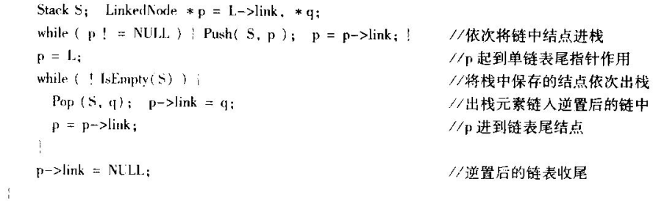
单链表反转
（方法三：借助栈实现）
<number>/32

Slide 30
综合应用题
例7 递归算法求：
(1)求链表的结点个数
int List :: Num(ListNode * f) {
if (f==0) return 0;
return 1+Num(f->link);
}
<number>/32

Slide 31
综合应用题
(2)求链表中的最大整数
int List :: Max(ListNode * f) {
if (f->link==0) return f->data; //递归结束条件
/*在当前结点的后继链表中求最大值*/
int temp=Max(f->link);
/*如果当前结点值大，返回当前结点值*/
if (f->data > temp) return f->data;
else return temp; //否则返回后继链表中的最大值
}
<number>/32

Slide 32
综合应用题
(3)求所有整数的平均值
float List :: Avg (ListNode *f, int & n){
if (f->link==0) {
n=1;
return (float)(f->data);
}
else{
float sum=Avg(f->link,n)*n;
n++;
return(f->data + sum)/n;
}
}
<number>/32

Slide 33
公用邮箱：
用户名：ssdut_ds
密 码：ds2013
上机考试时间及分组安排见公共邮箱。
<number>/32

